Slide 1

Android 年薪百万的进阶攻略
Activity插件化
20:05正式上课
THANK YOU FOR WATCHING
主讲老师Zero老师：3422253348
课程咨询阿媛老师：2807762965

Slide 2

讲师简介
享学课堂 -Zero老师
系统架构师、项目经理
前阿里P7移动架构师，曾就职于Nubia等一线互联网公司。有多年的项目研发经验，精通Android 高级控件开发，性能优化，多种开源框架开发经验，热爱代码，对Android情有独钟，讲课生动，有激情。
◆ QQ：3422253348

Slide 3
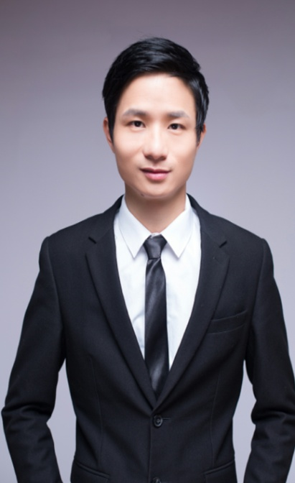

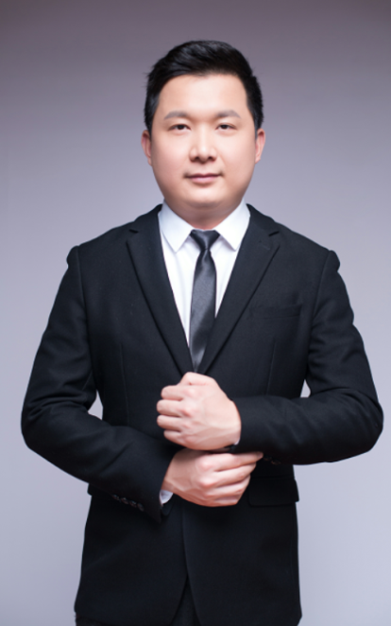


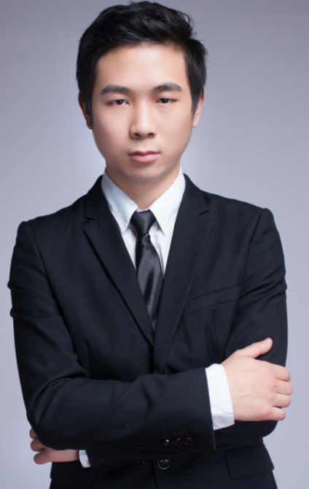
享学讲师团队
Alvin老师
曾就职于三星、
小米，项目经理
Mark 老师
华为架构师，专注并发编程
King 老师
曾就职于招行、58同城
Allen老师
国防科大研究生毕业，
全球首批Android开发者
Zero老师
前阿里P7移动架构师，
曾就职于Nubia等一线互联网公司。
Lance老师
某游戏公司主程，
前爱奇艺高程。

Slide 4
目 录
CONTENTS
hook技术介绍
寻找Activity启动的hook点
方案落地
课程总结
什么是Hook技术
Activity启动流程浅析
寻找Hook点之旅
实现
课程技术总结
交流互动

Slide 5
Hook技术
Hook 英文翻译过来就是「钩子」的意思，那我们在什么时候使用这个「钩子」呢？
在 Android 操作系统中系统维护着自己的一套事件分发机制。
应用程序，包括应用触发事件和后台逻辑处理，也是根据事件流程一步步地向下执行。
而「钩子」的意思，就是在事件传送到终点前截获并监控事件的传输，像个钩子钩上事件一样，
并且能够在钩上事件时，处理一些自己特定的事件。

Slide 9
Hook技术分类
01
根据Hook的API语言划分
Hook Java
Hook Native
02
根据Hook的进程划分
应用进程
全局
03
根据Hook的实现方式划分

Slide 10
Hook 应用程序的Java层
hook应用程序的Java层，主要是通过反射和代理来实现，用于修改SDK代码的执行流程

Slide 11
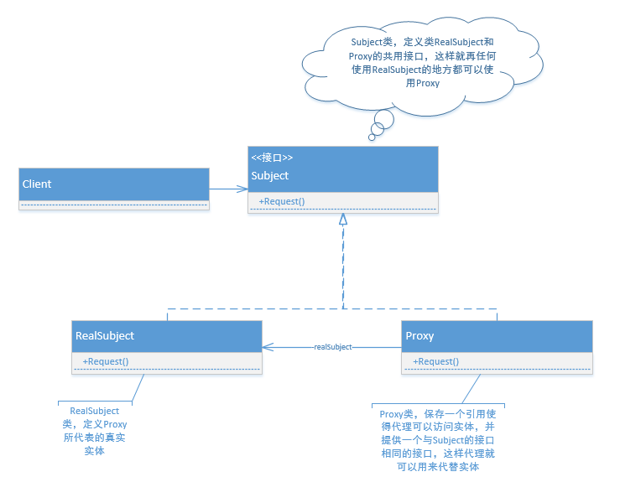
代理模式
Subject: 抽象主题
Subject: 抽象主题
RealSubject: 真实主题类，也称为被委托类，
被代理类
RealSubject: 真实主题类，也称为被委托类，
被代理类
Proxy: 代理类，也称委托类，代理类
Proxy: 代理类，也称委托类，代理类
Client: 客户端类
Client: 客户端类

Slide 12
代理模式
静态代理：代理类中维护一个原始对象的成员变量，每个方法调用之前调用原始对象的方法即可。无需任何条件限制
动态代理：比静态代理复杂点就是有一个规则：就是原始对象必须要实现接口才可以操作，原理是因为动态代理其实是自动生成一个代理类的字节码，类名一般都是Proxy$0啥的，这个类会自动实现原始类实现的接口方法，然后在使用反射机制调用接口中的所有方法

Slide 13
如何寻找Hook点
Hook 选择的关键点
Hook 的选择点：尽量静态变量和单例，因为一旦创建对象，它们不容易变化，非常容易定位。
Hook 过程：
寻找 Hook 点，原则是尽量静态变量或者单例对象，尽量 Hook public 的对象和方法。
选择合适的代理方式，如果是接口可以用动态代理。
偷梁换柱——用代理对象替换原始对象。
Android 的 API 版本比较多，方法和类可能不一样，所以要做好 API 的兼容工作。

Slide 14
插件化
1
业务复杂，模块耦合
2
应用间的接入
3
65536限制，内存占用大

Slide 15
普通Activity启动

Slide 16
回顾Activity启动的流程

Slide 17
回顾ActivityThread启动Activity

Slide 18
Activity HandlerActivity 的改变

Slide 19
课程总结
完成Activity备的知识体系有哪些？
知识点 | 面试体系
深入研究Android Activity的创建流程 | 精通Android FrameWork层
深入研究插件化 | 精通Android 流行技术
Hook技术 | 精通Java反射和 FrameWrok源码
掌握Java 反射和动态代理 | Java语言进阶基础
Notes:
https://github.com/Tencent/tinker/blob/dev/tinker-android/tinker-android-loader/src/main/java/com/tencent/tinker/loader/SystemClassLoaderAdder.java

Slide 20

Android的发展史
2008年
Android 1.0
业界并不看好Google的行动
2009年
Android1.5问世
国内开始出现Android开发者e
内容
2005年
Google收购Android
2010年
Android1.5开始火起来了
已经占据30%的市场份额
诺基亚的时代轰然倒塌e
内容
2015年~2017年
Android技术全面爆发
2011年
Android技术伴随Iphone4s走上了正轨
全员Android开发容
2018年
做Android的开始后悔了

Slide 21
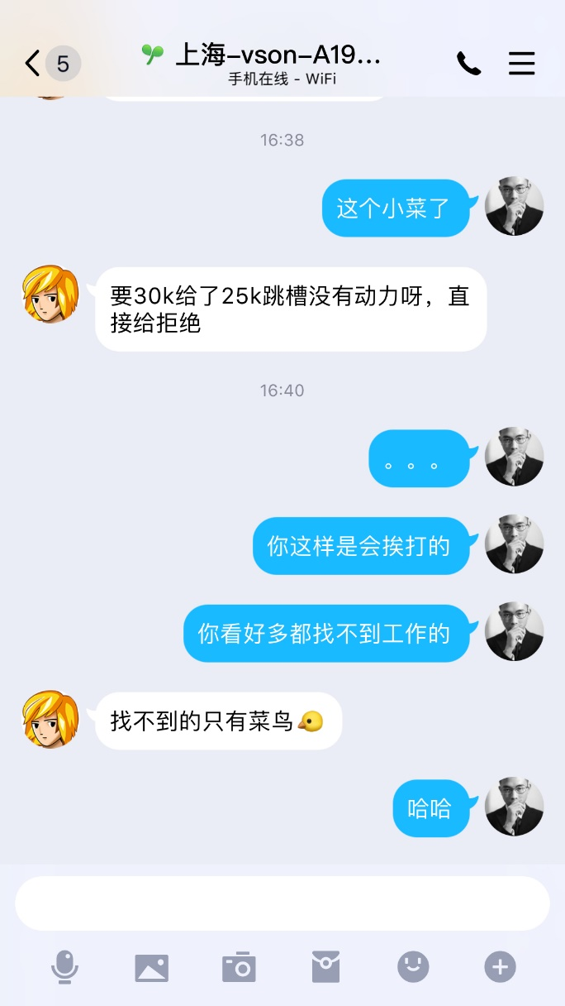
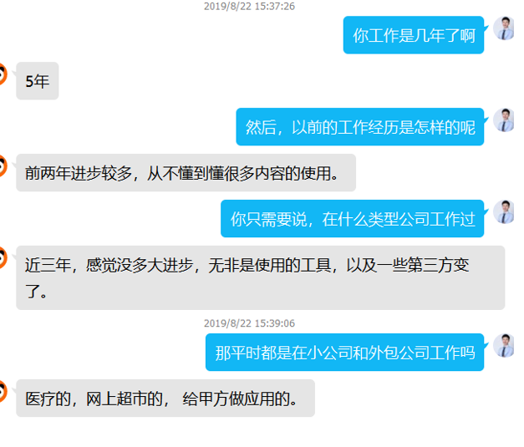
移动开发程序员现状

Slide 22
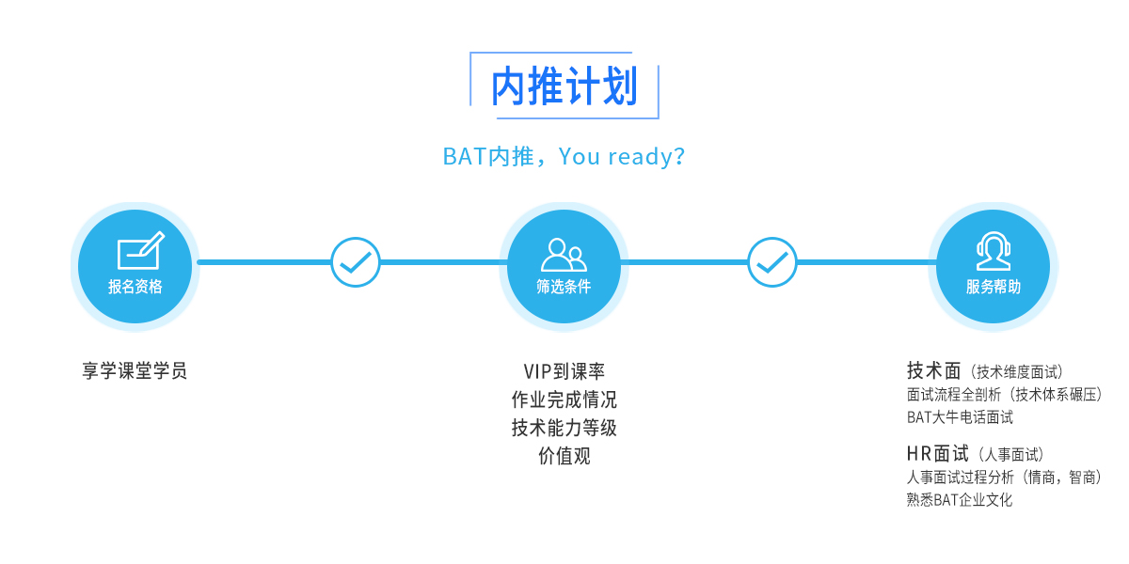
BAT内推计划

Slide 23


大公司需要怎样的Android高级工程师
什么是高级工程师
一种扎扎实实，技术好，和团队进步，技术全面，完善，为人低调，肯学习，跟随技术进步
号称“高级工程师”
找工作屡屡碰壁
不敢换工作
懒的换工作

Slide 24
大公司需要怎样的Android高级工程师
明确的职业方向
专业的技能
解决具体问题的能力
其他价值与潜力
Why：
了解自我并规划未来
How：
偏爱/擅长
实现价值/长远发展
扎实的基础
深入原理
宽阔的知识面
独立的思考
疑难问题攻关
踏实靠谱
带人
技术分享
不断学习

Slide 25
课程总结
2019 你进步了吗？
2020 你迷茫了吗？
Notes:
https://github.com/Tencent/tinker/blob/dev/tinker-android/tinker-android-loader/src/main/java/com/tencent/tinker/loader/SystemClassLoaderAdder.java

Slide 26
现在的你？
技术太落后
想去大厂
公司技术框架落后，工作主要
是堆砌业务，没有机会接触底层技术
一直待在中小型公司或者外包公司，想去BAT等一线互联网公司
工作危机
自学很迷茫
掌握的技术与工作年限严重不匹配，技术能力无法胜任目前工作岗位，或者无法通过BAT等一线互联网公司的面试
Android技术栈太多，不知道该学哪些，看书看博客效率太低，没人指导很迷茫，刚学完的技术很快就遗忘了
Notes:
https://github.com/Tencent/tinker/blob/dev/tinker-android/tinker-android-loader/src/main/java/com/tencent/tinker/loader/SystemClassLoaderAdder.java

Slide 27
Android技术栈
深入理解Java语言
筑基
Android开发框架体系
结丹
性能优化，NDK，算法
元婴
移动系统架构师
化神
Notes:
https://github.com/Tencent/tinker/blob/dev/tinker-android/tinker-android-loader/src/main/java/com/tencent/tinker/loader/SystemClassLoaderAdder.java

Slide 28
面向短板的学习？
01
02
03
缺少一线互联网公司经验
项目经验零碎
渴望快速提升自己
在小型企业，技术视野太窄，没有经历过技术浪潮的洗礼
长期在小型软件公司/外包公司，要么由于公司经常换人，导致项目结构混乱，要么只接触到一些没有太多性能要求，效果要求的小项目
时间就是金钱，只有认识到时间的重要性的人，才会管理好自己的时间，才会讲学习有条不紊的进行，而学习是没有捷径的，如果非得找捷径那就是有人带着你走

Slide 29





怎样去学习？

Slide 30
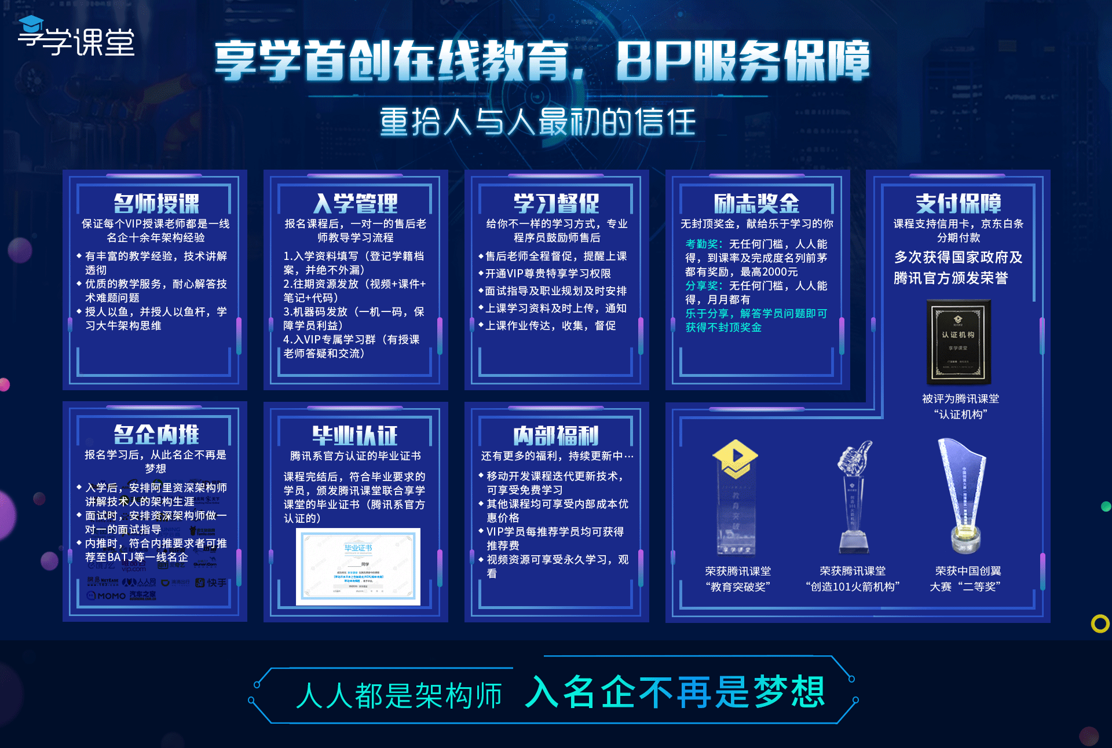

Slide 31
腾讯课堂权威保障
课程咨询阿媛老师： 2807762965
01
支付保障
腾讯课堂为保障学员付费安全提供的官方服务，监督享学教学质量与售后服务；
权威保障
精品课程
02
师资保障
一线互联网10余年移动开发架构师大牛授课，7×24小时答疑服务

Slide 32
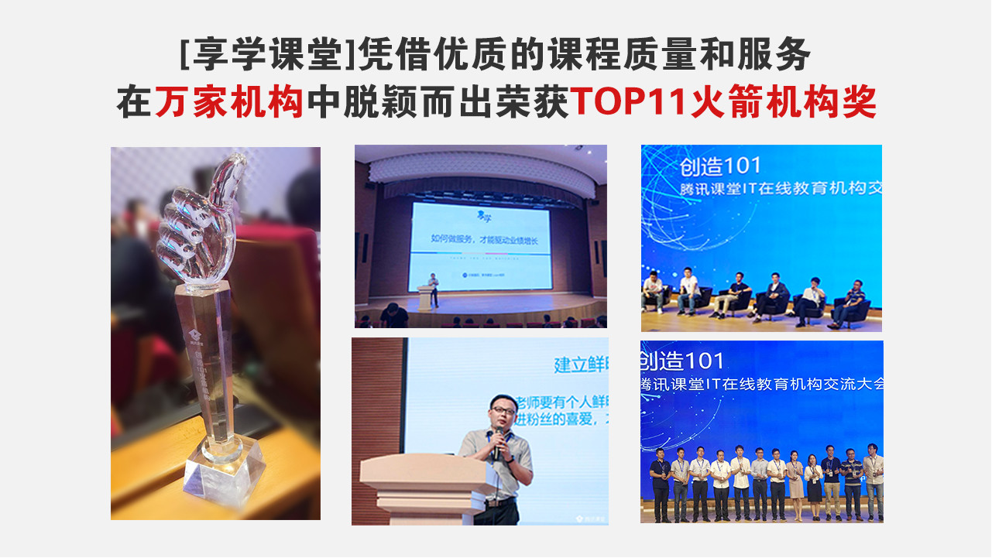

Slide 33


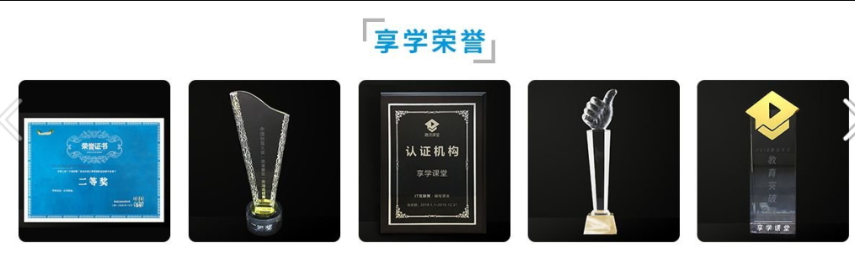
Notes:
https://user.qzone.qq.com/2133576719?source=aiostar

Slide 34


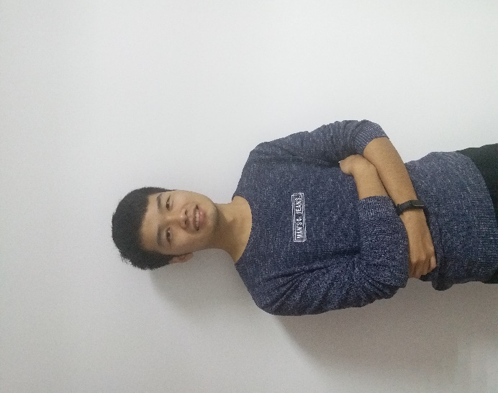
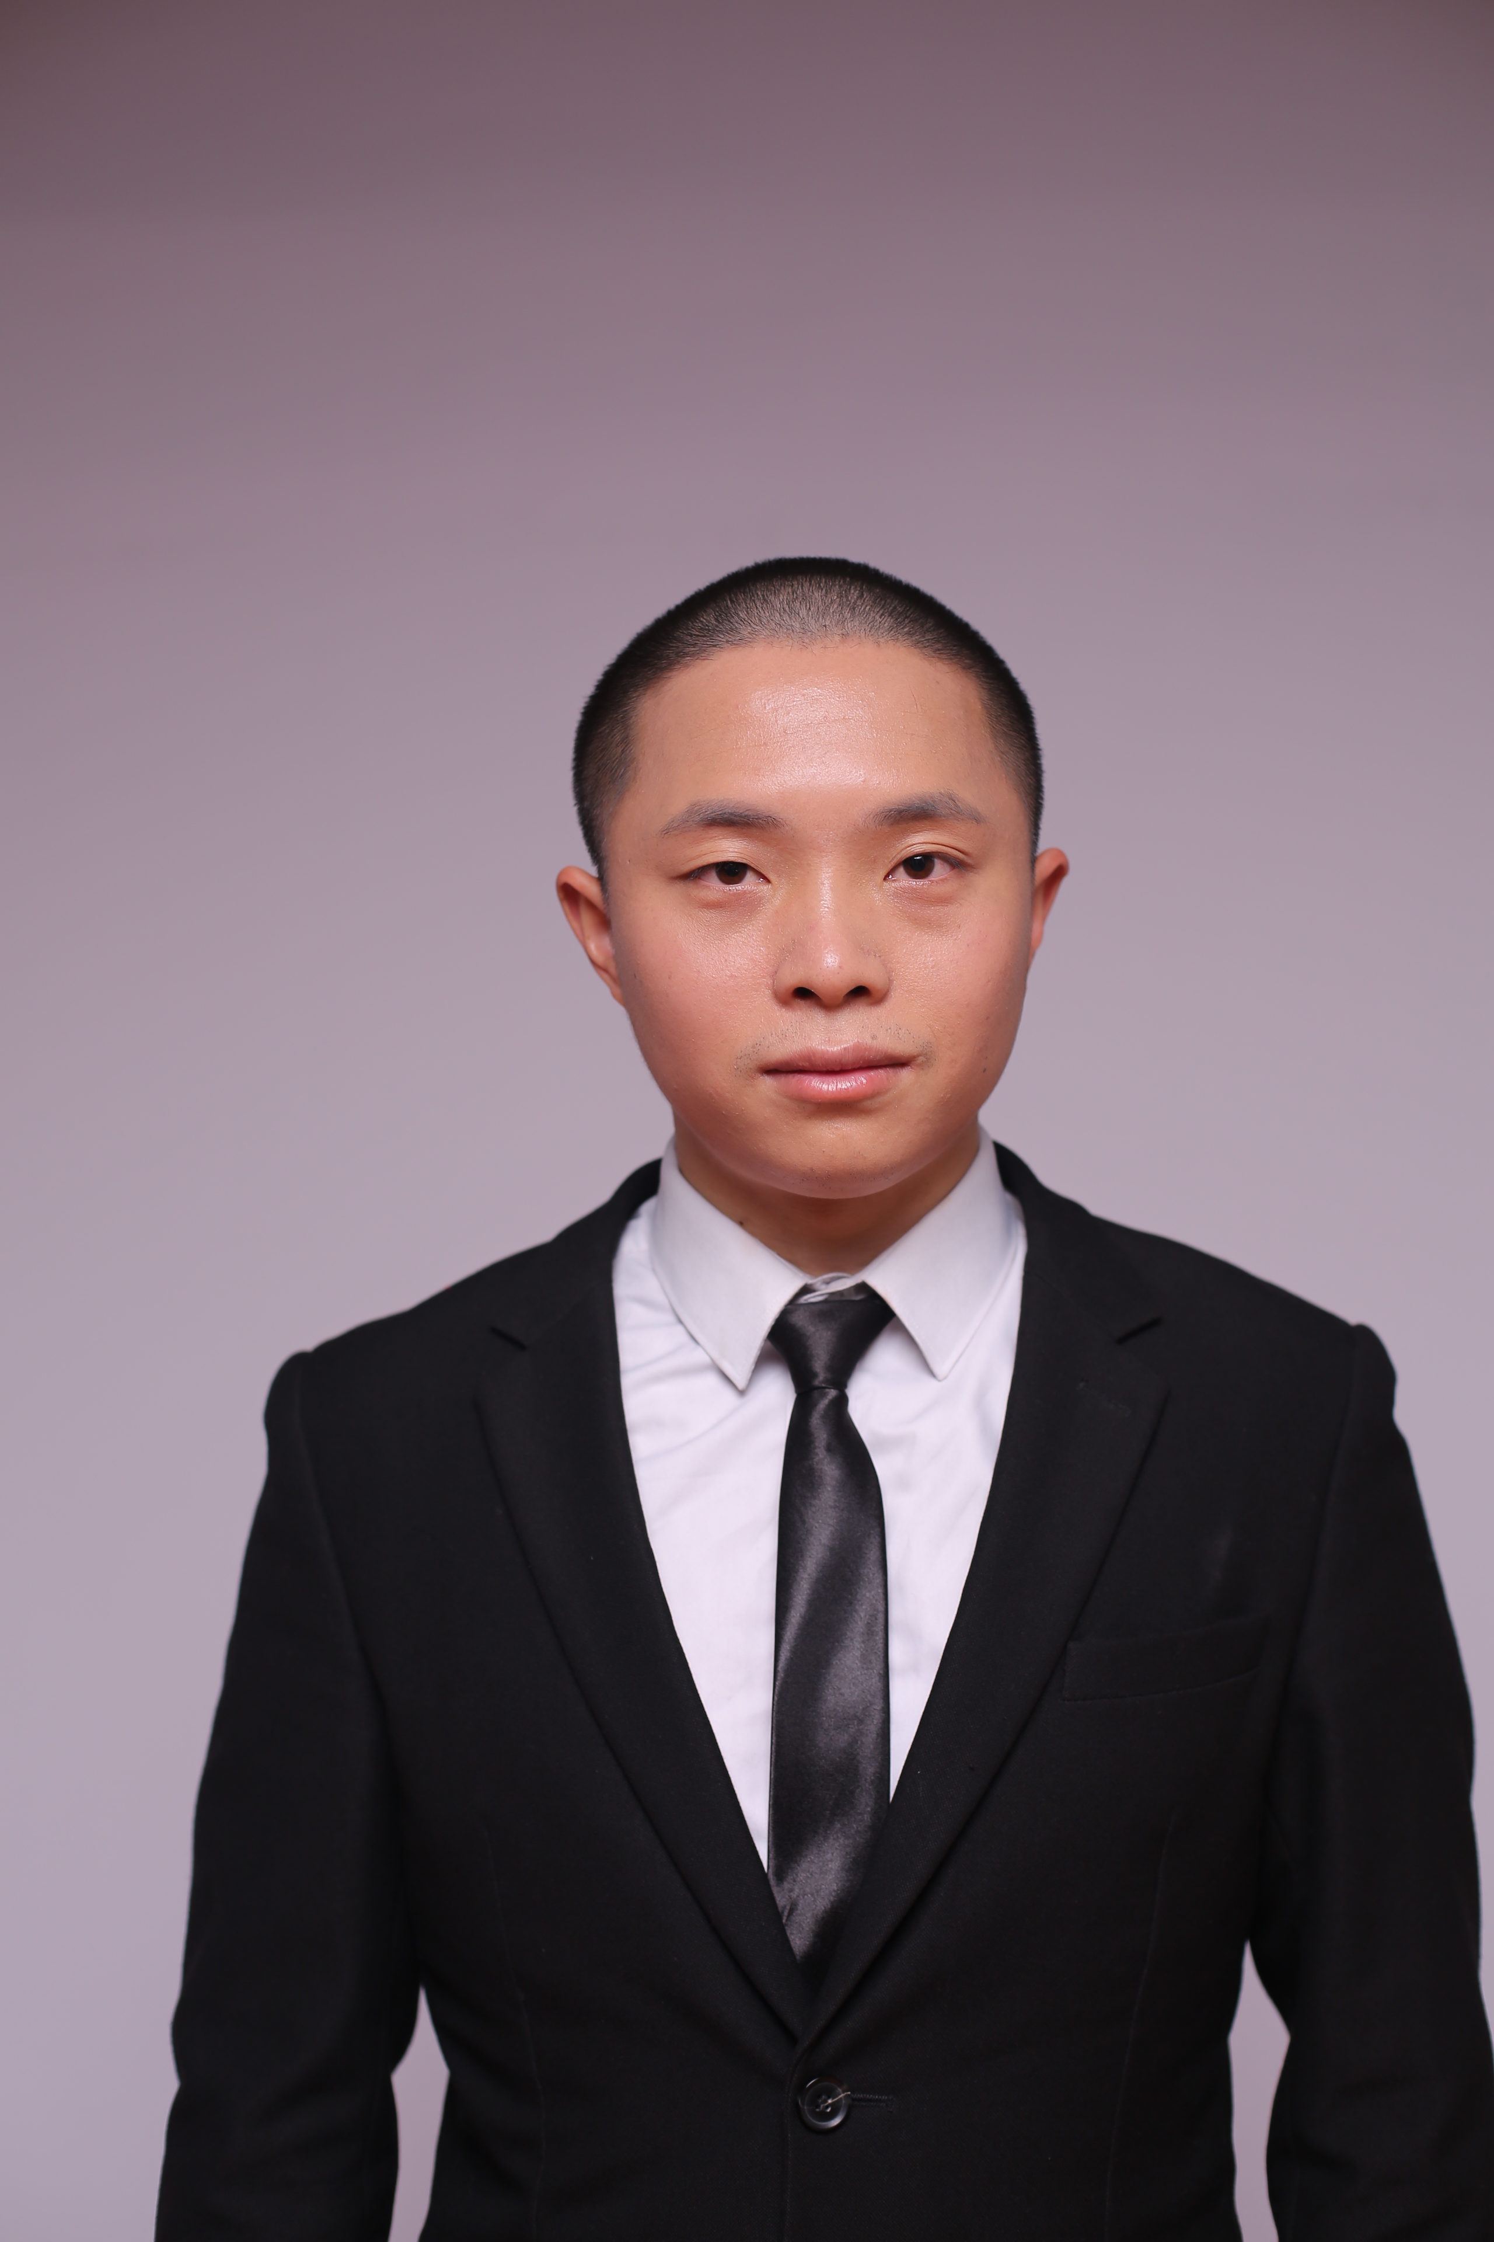
享学讲师团队
Alvin老师
曾就业于三星中国研究院及小米旗下互联网公司担任android软件工程师及项目经理
拥有扎实的C/Java 基础，深入研究android系统多年。
讲课形象生动，热情洋溢
Lance老师
某游戏公司主程，前爱奇艺高级工程师。多年移动平台开发经验，涉猎广泛，热爱技术与研究。主要对NDK、架构与性能优化拥有深入的理解及开发经验。授课严谨负责
Allen老师
国防科技大学计算机系研究生毕业， 十余年Android 及移动互联网开发经验，曾担任爱立信技术总监，华为技术总监，北电技术总监，对全栈有自己独特的见解，热爱技术，热爱互联网，实战经验非常丰富。
zero老师
前阿里P7移动架构师，曾就职于Nubia等一线互联网公司。有多年的项目研发经验，精通Android 高级控件开发，性能优化，多种开源框架开发经验，热爱代码，对Android情有独钟，讲课生动，有激情。

Slide 35
怎么教？教学安排
课程咨询阿媛老师： 2807762965
资深讲师服务
学习方式
一线互联网10余年移动开发大牛授课
7×24小时答疑、职业生涯规划、职场辅导问答
课前发放预习资料，课中直播教学，课后提供视频、源码以及课件反复学习提升
实战作业
上课时间
小作业：知识专题独立小作业，现学现用学以致用大作业：商城实战，知识串联、架构落地
一周三节，周二、四、日晚上八点到十点
行业技术大咖不定时经验分享
VIP班主任督学
课程升级
VIP专属班主任小姐姐服务
每日课堂考勤
学习进度、作业完成情况跟踪
课程周期 8 个月左右
课程持续更新，保证行业技术领先

Slide 36


请给我们课程一个五星好评
你的好评是享学前行最大的动力，谢谢！
Notes:
https://ke.qq.com/comment/index.html?cid=341933

Slide 37
享学课堂
谢谢您的参与！
TAHNK YOU FOR WATCHING
主讲老师Zero：3422253348
课程咨询阿媛老师：2807762965

